Slide 1
Концепция общего среднего экологического образования
1

Slide 3
Концепция, в общем смысле, означает совокупность взглядов на какой-то вопрос, проблему и пути его решения.
Концепция экологического образования - это обобщенное изложение сущности, ведущих принципов, основных направлений, целей, задач и путей реализации экологического образования.

Slide 4
Причины создания концепции:
3
4 Антропогенных экологических кризисов в природе;
Укоренившиеся тенденции потребительского отношения к природе в сознании значительной массы различных слоев населения: разрушение позитивных народных традиций разумного природопользования;
Бедственное и кризисное состояние экономики и природной среды;

Slide 5
4
Узкость сознания человека, его практическая «свобода» от знаний и ценностей, связанных с самим человеком во всей сложности его жизни, потребностей и смысла бытия;
Открытие основных законов экологии;
Отсутствие действенного природоохранного законодательства.

Slide 6
Целью экологического образования-
становление экологической культуры личности и общества как совокупности практического и духовного опыта взаимодействия человечества с природой, обеспечивающего его выживание и развитие.

Slide 7
Уровни организации живых систем в экологии
Молекулярный (генный) уровень в виде функционирования молекул белков, нуклеиновых кислот, углеводов. Обмен веществ, с превращением энергии, передача наследственности с помощью ДНК, РНК, свойственна устойчивость структур в поколениях.
Клеточный – уровень, на котором выше перечисленные активные молекулы соединяются в единую систему.
Тканевой – уровень сочетания клеток по функциям и строению и образующие ткань. Имеют общность происхождения.
Органный – уровень нескольких типов тканей, функционально взаимодействующих, и образующих определенный орган.
Организменный – уровень взаимодействия ряда органов, сводимый в единую систему индивидуального организма.
Популяционно-видовой – уровень совокупности однородных организмов, связанных единством происхождения, образом жизни и местом обитания.
Биоценотический – уровень, на котором совместно живущие и связанные между собой виды образуют целостность, называемую биоценозом.
Биогеоценотический – уровень (экосистемный), более высокий уровень разных по составу видов, взаимосвязей и условий жизни.
Биосферный – уровень формирования природной системы наиболее высокого ранга, охватывающий все проявления жизни в пределах нашей планеты.

Slide 8
Понятия, обеспечивающие функциональную полноту описания экосистемы в общем виде
Компоненты информации:
Экосистема как компонент иерархического ряда
Центральный объект и среда
Экологическое взаимодействие

Slide 9
Использование, последствия
Оценка состояния
Экологическая проблема
Развитие
Гармонизация и оптимизация
Экологическая деятельность

Slide 10
МОДЕЛИ Э.О.
1.Многопредметная
2.Однопредметная
3. Смешанная
4.Блочно-модульная

Slide 11
Многопредметная
. Цель экологического образования - это формирование ответственного отношения учащейся молодежи к окружающей среде и здоровью человека на основе воспитания экологического сознания и экологически грамотного отношения к природе.

Slide 12
Целостность и многогранность непрерывного экологического образования позволяет выделить его уровни:
- дошкольное экологическое образование и воспитание;
- экологическое образование и воспитание в общеобразовательной школе;
- экологическое образование и воспитание в средней профессиональной школе;
- экологическое образование и воспитание в высшей школе;
- экологическое образование поствузовского профессионального образования;
- дополнительное экологическое образование и воспитание;
- неформальное экологическое образование и воспитание.

Slide 13
Экология в базисном учебном плане (1998г) как новая для школы общеобразовательная область обозначена в одной графе с географией.
Самостоятельной дисциплины "экология" в базисном учебном плане нет.
Элементы классической экологии включены в курс общей биологии.
Социальная экология, экология человека в содержании общего образования представлены частично в курсах "Человек и его здоровье" (9 класс), "Обществознание" и "География".
Наилучший учебно - воспитательный результат освоения содержания общеобразовательной области "Экология" возможен при сочетании 2-х подходов:
1) введение учебной дисциплины "Экология" в 9 - м классе и профильных;
2) дисциплин по выбору 10 - 11-х классах;

Slide 14
В содержании экологического образования различают 2 компонента:
1 - связан с формированием мировоззренческих и нравственных основ;
2 - конкретные экологические знания и умения.
Дидактически интегративный подход к экологическому образованию - гуманитарный,
он уравновешивает общекультурный фундамент экологических знаний и конкретные экологические знания, развиваемые в общем образовании, которые дополнительны по отношению к нравственному и экологическому императивам.

Slide 15
Конкретные экологические знания требуют самых современных форм трансляции: использование видеотехники, компьютеров.
Интегральный характер содержания экологического образования обуславливает сложный состав знаний, имеющих мировоззренческое значение: предполагает разработку гибких форм экологизации образования на междисциплинарной основе, учитывая федеральный, национально-культурный и региональный уровень общеобразовательной системы - вариативность формы включения экологического материала в учебные планы и программы.

Slide 16
Многопредметная - предполагает глубокую экологизацию содержания в логике построения традиционных учебных предметов как естественно-научного цикла, так и общественно-гуманитарного. Примером реализации подобного подхода являются "вкладыши" по проблемам окружающей среды в учебники.

Slide 17
Биология
Линейный принцип
построения содержания
Концентрический принцип
построения содержания
5-6 классы – вводный курс
Биология (Сухова Т.С., Строганов В.И.)
7 класс – курс изучения растений, грибов и т. д.
Биология (под ред. Пономарёвой И.Н.)
8 класс – курс изучения животных
Биология (под ред. Константинова В.М.)
9 класс – курс «Человек и его здоровье»
Биология (Драгомилов А.Г., Маш Р.Д.)
5 класс – вводный курс
Биология (под ред. Пономарёвой И.Н.)
6 класс – курс изучения растений
Биология (под ред. Пономарёвой И.Н.)
7 класс – курс изучения животных
Биология (под ред. Константинова В.М.)
8 класс – курс «Человек и его здоровье»
Биология (Драгомилов А.Г., Маш Р.Д.)
9 класс – курс изучения общих биологических закономерностей
Биология (под ред. Пономарёвой И.Н.)
Система учебников «Алгоритм успеха»
Notes:
17
17
50=5-3

Slide 18
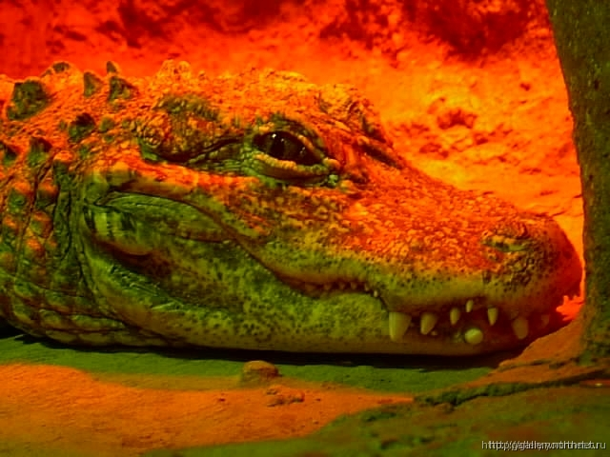
аутэкология
аутэкология - изучает взаимоотношения отдельной особи (представителей вида) с окружающей ее (их) средой;
определяет пределы устойчивости и предпочтения вида по отношению к различным экологическим факторам.

Slide 19
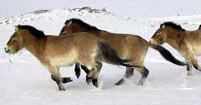
Популяционная экология – учение о популяции, т. е. совокупности особей одного вида, населяющих определенную территорию и в большей или меньшей степени изолированную от соседних таких же совокупностей.

Slide 20
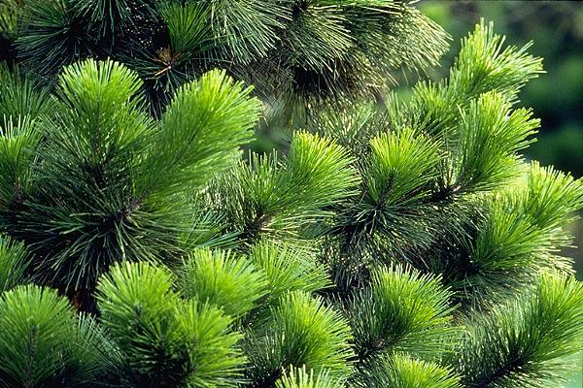
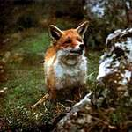
Синэкология, или экология сообществ, исследует биотические сообщества и их взаимоотношения со средой: формирование сообществ, их энергетику, структуру, развитие и т.д.

Slide 23
В ВОПРОСАХ ЕГЭ:
Отечественный ученый Г.Ф. Гаузе провел ряд экспериментов с тремя видами инфузорий.
При совместном выращивании двух видов, использующих одинаковый пищевой ресурс (бактерии, находящиеся в толще воды), численность одного из них сокращалась, и через некоторое время этот вид был вытеснен другим видом.
Однако отдельно друг от друга оба вида могли жить совместно с третьим видом, питающимся дрожжевыми клетками, обитающими в донном иле.
Какое явление исследовал Г.Ф. Гаузе?
Какие закономерности существования видов в одном биоценозе им были открыты?
Поясните эти закономерности.

Slide 24
Элементы ответа:
1) явление межвидовой конкуренции (конкурентного исключения, межвидовой борьбы за существование);
2) два вида не могут занимать одну экологическую нишу;
3) так как используют один и тот же жизненно важный ресурс (пищевой);
4) близкие виды могут существовать совместно в одном биоценозе;
5) если близкие виды используют различные ресурсы (занимают разную экологическую нишу)
За дополнительную информацию, не имеющую отношения к вопросу задания, баллы не начисляются, но за наличие в ней ошибок снимается 1 балл.

Slide 25
Однопредметная модель предполагает изучение экологии в рамках самостоятельного предмета.
Такой подход рекомендован Всемирной хартией охраны природы, курсы охраны окружающей среды должны стать составной частью общей системы образования. В ряде стран такие курсы созданы и обозначены в учебных планах разных типов школ.

Slide 26
CD-ROM. Экологическое образование. 5-11 классы, Елисеева И., Чередниченко И.П.
Информационно-методические материалы и рекомендации помогут улучшить организацию современного урока, повысить уровень контроля и оценки знаний обучающихся в соответствии с современными требованиями единообразного ведения школьной документации.

Slide 27
Экология. Учебник. Живая планета. 5 класс, Самкова В.А. , Шурхал Л.И.
Данное пособие открывает новую серию учебных пособий по экологии для 5—7 классов, разработанных в соответствии с концепцией экологического образования в общеобразовательных учреждениях и знакомит школьников с историей взаимоотношений человека и природы, с основными понятиями, законами и направлениями экологии.

Slide 28
Экология. 5 класс. Дидактический материал. Разрезные карточки, Степанчук З.А.
Данное пособие представляет набор дидактических карточек по экологии для учащихся 5 классов. Дифференцированный подбор заданий по каждой теме позволит использовать материал для учащихся разного уровня успеваемости, способностей, интереса к предмету, с учетом необходимого минимума экологических знаний, предусмотренных программой. Предназначено учителям биологии и экологии для организации самостоятельных работ с учащимися и при проведении промежуточного контроля знаний.

Slide 29
Экология.6-9 классы.
Швец И.М., Федорова М.З., Лукина Т.П., Кучменко В.С.
Сборник авторских программ, предназначенных для
организации экологического образования школьников в
процессе обучения биологии.
Швец И.М.
Добротина Н.А.
Бабенко В.Г.
Богомолов Д.В.
Федорова М.З.
Кучменко В.С.
Лукина Т.П.
Былова А.М.
Шорина Н.И.

Slide 30
Экология животных, 7 класс,
Чернова Н.М., 2007

Slide 31
ОГЛАВЛЕНИЕ Предисловие 3 Глава I Роль животных в природе § 1. Влияние растительноядных животных на растения 4 § 2. Роль животных в опылении и распространении растений 6 § 3. Растения — укрытия и жилища для животных 8 § 4. Роль животных в образовании горных пород и почвы 10 § 5. Влияние животных друг на друга 13 Глава II Условия существования животных § 6. Среда обитания и условия существования 16 § 7. Предельные условия существования животных § 8. Пища животных 19 § 9. Способы добывания пищи 22 § 10. Вода в жизни животных 25 § 11. Воздух в жизни животных 28 § 12. Температура среды обитания 31 § 13. Свет в жизни животных 34 § 14. Жилища животных 36 Глава III Животный мир суши § 15. Животные тундры 39 § 16. Животные лесов умеренной зоны 42 § 17. Животные степей, саванн и прерий 44 § 18. Животные пустынь 47 § 19. Животные тропических лесов 48 § 20. Животные горных областей 50 Глава IV Животный мир морей и рек § 21. Водоем как многоэтажное жилище 53 § 22. Взаимосвязи морских животных 56 § 23. Животные пресных водоемов 58 Глава V Животный мир почвы § 24. Свойства почвы как среды обитания животных 61 § 25. Животные-землерои 63 Глава VI Сезонные изменения в жизни животных § 26. Спячка и оцепенение 66 § 27. Миграции животных 68 Глава VII Взаимоотношения между животными одного вида § 28. «Своя» территория 72 § 29. Встреча будущих родителей 75 § 30. Взаимодействие между родителями и детенышами § 31. «Начальники» и «подчиненные» в группах животных 81
Глава VIII Отношения между животными различных видов § 32. Хищники и их жертвы 83 § 33. Животные-паразиты и животные-хозяева 85 § 34. Животные-нахлебники 86 § 35. Конкурентные отношения между животными 88 § 36. Взаимовыгодные отношения между животными Глава IX Численность животных § 37. Популяции животных 92 § 38. Как и почему меняется численность животных Глава X Изменения в животном мире Земли § 39. Почему некоторые животные становятся редкими 97 § 40. Животные, истребленные человеком 99 Глава XI Человек и животные § 41. Дикие животные и человек 102 § 42. Одомашнивание животных 104 § 43. Животные в населенных пунктах 106 § 44. Животные в доме человека 108 Глава XII Охрана животных § 45. Красная книга 111 § 46. Заповедники и другие охраняемые территории России 112 § 47. Заповедные территории зарубежных стран 115 Заключение 118 Список названий животных 119.

Slide 32
Экология человека, 8 класс, Культура здоровья, Федорова М.З., Кумченко В.С., Воронина Г.А., 2012

Slide 33
ОГЛАВЛЕНИЕ Введение 3 Глава I. Окружающая среда и здоровье человека 1. Что изучает экология человека 1 § 2. Здоровье и образ жизни 9 3. История развития представлений о здоровом образе жизни 15 § 4. Из истории развития взаимоотношений человека с природой 18 5. Различия между людьми, прожинающими в разных природных условиях 23 § 6. Влияние климатических факторов на здоровье § 7. Экстремальные факторы окружающей среды Глава II. Влияние факторов среды на системы органов § 8. Вредные привычки (болезненные, пагубные пристрастия) 32 § 9. Условия правильного формирования опорно-двигательной системы 36 § 10. Воздействие двигательной активности на организм человека 40 § 11. Природные и антропогенные факторы. влияющие па состав крови 48 § 12. Иммунитет и здоровье 51 § 13. Условия полноценного развития системы кровообращения 57 § 14. Профилактика нарушений деятельности сердечно-сосудистой системы 61 15. Правильное дыхание 66 § 16. Пища. Питательные вещества и природные пищевые компоненты — важный экологический фактор 69 S 17. Чужеродные примеси пищи. Профилактика вызываемых ими заболеваний 70 § 18. Рациональное питание и культура здоровья 19. Воздействие солнечных лучей на кожу 83 § 20. Температура окружающей среды и участие кожи в терморегуляции. Закаливание 86 §21. Средства и способы закачивания 89 22. Факторы, влияющие на развитие и функционирование нервной системы 93 § 23. Условия нормального функционирования зрительного анализатора 96 § 2 4. Внешние воздействия на органы слуха и равновесия 99 § 25. Стресс как негативный биосоциальный фактор L08 S 26. Чувствительность к внешним воздействиям и тип высшей нервной деятельности 107 § 27. Биоритмы и причины их нарушений 111 § 28. Гигиенический режим сна — составляющая здорового образа жизни 116 S 29. Влияния окружающей среды на некоторые железы внутренней секреции 120 Глава III. Репродуктивное здоровье S 30. Особенности развития организма юноши и летчики под действием биосоциальных факторов 31. Проблемы взросления и культура здоровья 125 § 32. Факторы риска внутриутробного развития § 33. Гендерные роли 129 § 34. Биологические и социальные причины заболеваний, передающихся ПОЛОВЫМ путем 131 § 35. Ответственное поведение как социальный фактор 135 Заключение 137 Словарь терминов и понятий 139.

Slide 34
«Экология», 10-11 классы
Учебник (профильный уровень) (авторы: Б.М. Миркин, Л.Г. Наумова,
С.В. Суматохин)
Методическое пособие (авторы: С.В. Суматохин, Л.Г. Наумова)
В учебнике рассмотрены вопросы
общей экологии (экология видов, популяций, экосистем и биосферы), - прикладной экологии
(сельскохозяйственная, городская, промышленная экология ) - социальной экологии (концепция устойчивого развития, глобальные экологические проблемы и пр.)
Программа курса содержится в методическом пособии
Notes:
34
51=5-4

Slide 35
Выделение самостоятельного курса экологии имеет положительные и отрицательные аспекты.
Последние связаны с опасностью локализации и фрагментарности экологических знаний в сознании учащихся.
Необходим поиск оптимального объема и структуры всего содержания учебного материала в таком предмете.

Slide 36
Смешанная модель представляется наиболее перспективной.
В этой модели содержание экологических знаний вводится с учетом особенностей традиционных учебных предметов, а также целостно в самостоятельных интегрированных предметах, которые предусматриваются для каждого этапа обучения.
Для старших классов учитываются особенности профильного обучения.
В зависимости от его специфики вариантами могут быть курсы как философско-гуманитарного типа, так и прикладного характера.

Slide 37
Практикум по общей экологии. 9 класс, 2009 г., Степанчук Н.А.
Предлагаемый курс по выбору Практикум по общей экологии для учащихся 9 класса в полной мере соответствует положениям концепции предпрофильной подготовки. Он может быть продолжен в 10-11 классах при выборе учащимися химико-биологического профиля.

Slide 38
Кучменко В.С. Экология. Биосфера и человечество. 9 класс.
Рабочая тетрадь. (ФГОС)
Рабочая тетрадь разработана к учебному пособию «Биосфера и человечество» для учащихся 9 класса общеобразовательных учреждений (авторы: И.М. Швец, Н.А. Добротина).
Предлагаемые в ней задания соответствуют названным разделам пособия. Тетрадь предназначена для самостоятельной работы учащихся на уроках и при выполнении домашних заданий.

Slide 39
Экология человека, 8 класс, Культура здоровья,
Федорова М.З.,
Кумченко В.С., Воронина Г.А., 2012.
В пособии рассматриваются вопросы приспособления организма человека к различным экологическим условиям, а также влияния природных и антропогенных факторов на здоровье. Большое внимание уделяется основам здорового образа жизни. В книгу включены лабораторные работы по оценке функционального состояния организма, которые помогут выработать программу сохранения и укрепления здоровья. Материалы по проектной деятельности позволят
разнообразить формы организации учебного процесса, расширить рамки учебного предмета.

Slide 40
Серия «Библиотека элективных курсов»
•«Основы рационального питания». 10–11 классы
Учебное пособие
(автор Г.А. Воронина)
Материал пособия дополняет и расширяет знания учащихся по биологии, формирует навыки здорового образа жизни.
Издание содержит устоявшиеся данные о значении и необходимом количестве основных компонентов пищи для людей разного возраста, а также о гигиене питания. Представлены материалы о возможном загрязнении продуктов питания, рассматриваются вопросы рационального питания с учетом экологических аспектов.
• «Анатомия и физиология нервной системы». 10–11 классы
(автор О.В. Петунин)
Учебное пособие
Методическое пособие
Материал пособий освещает основные вопросы строения и функционирования нервной системы и анализаторов человеческого организма.
Пособие для учителя содержит два варианта программы и планирования элективного курса: для предпрофильной подготовки учащихся 9 класса и профильной школы для 10-11 классов, а также поурочные методические рекомендации к проведению занятий.
Notes:
40
67=6-12

Slide 41
Серия «Библиотека элективных курсов»
• Экология в экспериментах. 10–11 классы
(авторы: Г.А. Нечаева, Е.И. Федорос)
Учебное пособие
Методическое пособие
Содержание пособий включает теоретические основы планирования и организации научно-исследовательской деятельности в области классической экологии, а также основы общей экологии.
Дополнено словарем терминов и системой вопросов и заданий, позволяющих использовать пособие как самоучитель.
• Геоэкология окружающей среды. 10-11 классы
Учебное пособие (автор Винокурова Н.Ф.,Кочуров Б.И.,Смирнова В.М.)
В пособии рассмотрены геоэкологические проблемы, возникающие при взаимодействии человека и ландшафта. Издание реализует современную культурно-творческую модель образования, предполагающую развитие созидательной деятельности учащихся профильных школ, лицеев, колледжей.
• «Геоэкология». 10-11 классы
Учебное пособие (автор Розанов Л.Л.)
В книге приводятся основные геоэкологические критерии состояния окружающей среды, излагается минимум доступных представлений о ее слагаемых и нарушениях. Содержит тематическое планирование изучения окружающей среды в различных школьных курсах. Поурочное планирование профильного курса «Геоэкология». Рекомендации по выполнению школьного исследовательского проекта по курсу «Введение в геоэкологию»
Notes:
41
67=6-12

Slide 42
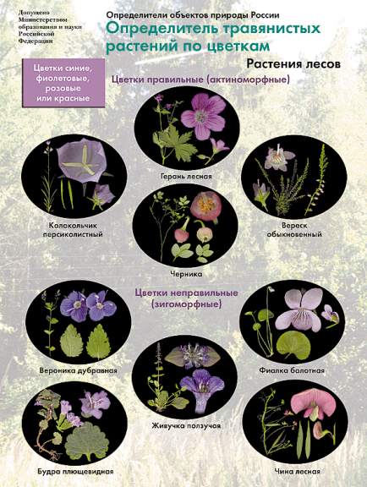
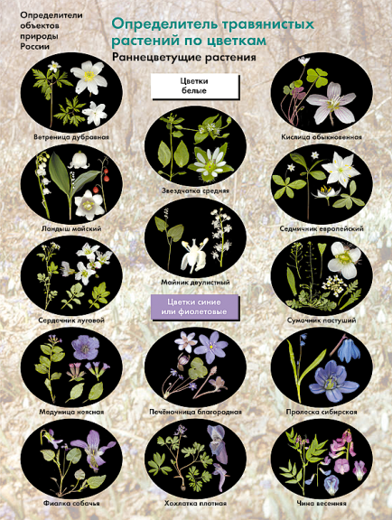
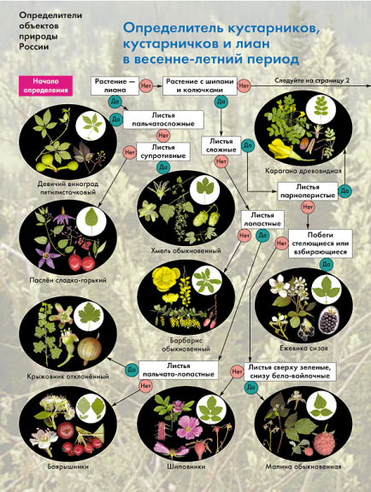
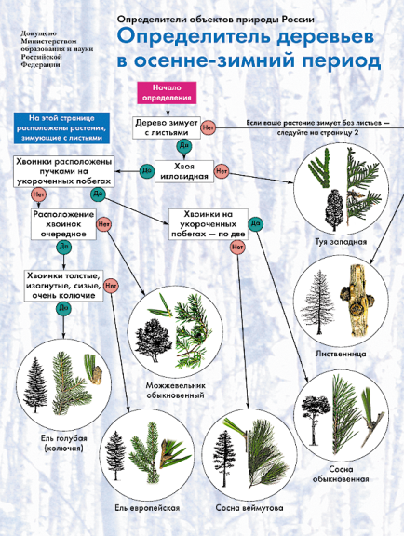
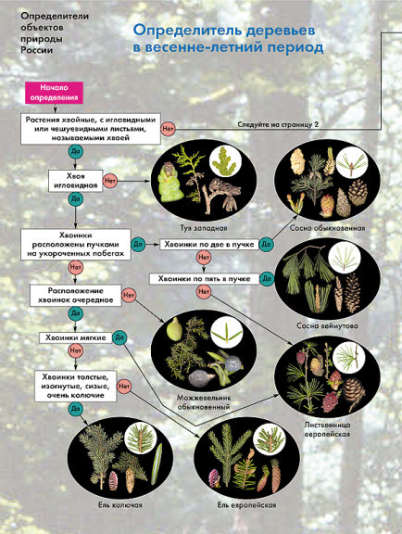
Экология
Серия «Определители» Наглядные пособия, 6–11 классы
Автор А.С. Боголюбов
Основное назначение определителей для 6–11 классов – помочь начинающим исследователям природы узнать научные названия самых распространенных травянистых растений, кустарников, кустарничков, лиан и деревьев, встречающихся в средней полосе России в разное время года.
• «Определитель травянистых растений по цветкам. Раннецветущие растения»
• «Определитель травянистых растений по цветкам. Растения водоемов и заболоченных лугов»
• «Определитель травянистых растений по цветкам. Растения лугов и полей»
• «Определитель травянистых растений по цветкам. Растения лесов»
• «Определитель деревьев в весенне-летний период»
• «Определитель деревьев в осенне-зимний период»
• «Определитель кустарников в осенне-зимний период»
• «Определитель кустарников в весенне-летний период»
Notes:
42
51=5-4

Slide 43
Биология
Дополнительная литература
«Биология. Тестовые задания»
Дидактические материалы, 6, 7, 8 классы (автор Е.А. Солодова)
«Биологический тренажер», 6–11 классы
Дидактические материалы (автор Г.А. Воронина, С.Н. Исакова)
«Биологическая химия». 10–11 классы
Учебное пособие (автор Я.С. Шапиро)
Рекомендовано старшеклассникам, интересующимся достижениями
биохимии и их применением в различных областях науки, медицине,
промышленности и сельском хозяйстве.
«Формирование здорового образа жизни подростков на уроках биологии», 6–9 классы
Методическое пособие (авторы: Л.П. Анастасова, В.С. Кучменко,
Т.А. Цехмистренко)
«Естественнонаучное образование в профильных классах», 10–11 классы
Методическое пособие (автор Г.А. Воронина)
«Модели профильного обучения биологии», 10–11 классы
Методическое пособие (автор Г.А. Воронина)
Notes:
43
50=5-3

